Slide 1
甲状腺簡易測定研修
甲状腺簡易測定の概要
国立研究開発法人量子科学技術研究開発機構
Ver.202603
本講義動画は、高度被ばく医療支援センター連携会議で承認された
甲状腺簡易測定研修標準テキストをもとに、研修部会の監修で作成されました。
Notes:
本講義では甲状腺簡易測定の概要を解説します。

Slide 2
講義内容
放射性ヨウ素による甲状腺内部被ばく
甲状腺中ヨウ素の測定
甲状腺簡易測定に基づく線量評価
※本講義ではヨウ素は特に断りが無い場合はヨウ素-131（¹³¹I）をさす。
本講義の達成目標
「甲状腺中ヨウ素測定の理解を深める」
Notes:
講義内容はスライドに記載のとおりです。
・放射性ヨウ素による甲状腺内部被ばく
・甲状腺中ヨウ素の測定
・甲状腺簡易測定に基づく線量評価
達成目標は甲状腺中ヨウ素測定の理解を深めることです。

Slide 3
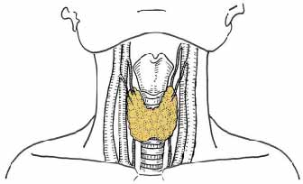
ヒトの甲状腺
前頸部の喉頭下部から気管上部の高さに存在する内分泌腺
甲状腺ホルモン
サイロキシン（T₄）とトリヨードサイロニン（T₃）の2種
ヨウ素を含有したアミノ酸の一種
＜作用＞
幼児期の成長と成熟の促進
糖蛋白質、核酸、脂質の代謝促進
酸素消費と熱産生の促進
（医学書院 医学大辞典 第1版2003.3.1）
咽頭
成人：~20g
小児：~2.5g
甲状腺
気管
放射性ヨウ素も安定ヨウ素と
区別なく甲状腺に取り込まれる!!
Notes:
甲状腺は頸部前面の下方の皮下にあります。甲状腺は安定ヨウ素を材料として甲状腺ホルモンの生成を行う内分泌腺です。放射性ヨウ素が体内に取り込まれると，安定ヨウ素と区別することなく甲状腺に集積するために，甲状腺が被ばくを受けることになります。甲状腺の重量は甲状腺の吸収線量（あるいは甲状腺等価線量）に影響を与える因子の一つになりますが，ICRPが線量評価モデルに用いている人体ファントムでは，成人で約20g，小児で数gの重量となっています。

Slide 4
福島第一原発事故による放射性核種の推定放出量（Bq）
核種 | 半減期 | 1号機 | 2号機 | 3号機 | 合計
Xe-133 | 5.2d | 3.4×10¹⁸ | 3.5×10¹⁸ | 4.4×10¹⁸ | 1.1×10¹⁹
Cs-134 | 2.1y | 7.1×10¹⁴ | 1.6×10¹⁶ | 8.2×10¹⁴ | 1.8×10¹⁶
Cs-137 | 30.0y | 5.9×10¹⁴ | 1.4×10¹⁶ | 7.1×10¹⁴ | 1.5×10¹⁶
Sr-89 | 50.5d | 8.2×10¹³ | 6.8×10¹⁴ | 1.2×10¹⁵ | 2.0×10¹⁵
Sr-90 | 29.1y | 6.1×10¹² | 4.8×10¹³ | 8.5×10¹³ | 1.4×10¹⁴
Te-129m | 33.6d | 7.2×10¹⁴ | 2.4×10¹⁵ | 2.1×10¹⁴ | 3.3×10¹⁵
Te-132 | 78.2h | 2.5×10¹⁶ | 5.7×10¹⁶ | 6.4×10¹⁵ | 8.8×10¹⁶
Pu-238 | 87.7y | 5.8×10⁰⁸ | 1.8×10¹⁰ | 2.5×10⁰⁸ | 1.9×10¹⁰
Pu-239 | 24065y | 8.6×10⁰⁷ | 3.1×10⁰⁹ | 4.0×10⁰⁷ | 3.2×10⁰⁹
Pu-240 | 6537y | 8.8×10⁰⁷ | 3.0×10⁰⁹ | 4.0×10⁰⁷ | 3.2×10⁰⁹
Pu-241 | 14.4y | 3.5×10¹⁰ | 1.2×10¹² | 1.6×10¹⁰ | 1.2×10¹²
I-131 | 8.0d | 1.2×10¹⁶ | 1.4×10¹⁷ | 7.0×10¹⁵ | 1.6×10¹⁷
I-132 | 2.3h | 1.3×10¹³ | 6.7×10⁰⁶ | 3.7×10¹⁰ | 1.3×10¹³
I-133 | 20.8h | 1.2×10¹⁶ | 2.6×10¹⁶ | 4.2×10¹⁵ | 4.2×10¹⁶
原子力安全に関するＩＡＥＡ閣僚会議に対する日本国政府の報告書－東京電力福島原子力発電所の事故について（添付Ⅳ-2表5）
Notes:
スライドに示す表は，福島第一原発事故に伴い環境中に放出された放射性核種の推定放出量を示しています。放射性ヨウ素には，I-131以外にもI-132やI-133がありますが，甲状腺線量に最も寄与するのはI-131です。ただし，Te-132の子孫核種として生成されるI-132やI-133も，事故直後から数日以内に内部取込みがあった場合には被ばく線量を考慮する必要があります。
【参考資料】
原子力安全に関するＩＡＥＡ閣僚会議に対する日本国政府の報告書－東京電力福島原子力発電所の事故について
https://www.kantei.go.jp/jp/topics/2011/iaea_houkokusho.html
添付Ⅳ-2表5（訂正版はhttps://www.kantei.go.jp/jp/topics/2011/pdf/1004seigo1.pdf）
I-131以外の短半減期放射性ヨウ素に関する研究論文
Shinkarev et al. Estimation of the contribution of shortlived radioiodines to the thyroid dose for the public in case of inhalation intake following the Fukushima accident. Radiat Protect Dosim 164:51–56; 2015.
Ohba et al. Body surface contamination levels of residents under different evacuation scenarios after the Fukushima Daiichi nuclear power plant accident. Health Phys 117:175–182; 2017.

Slide 5
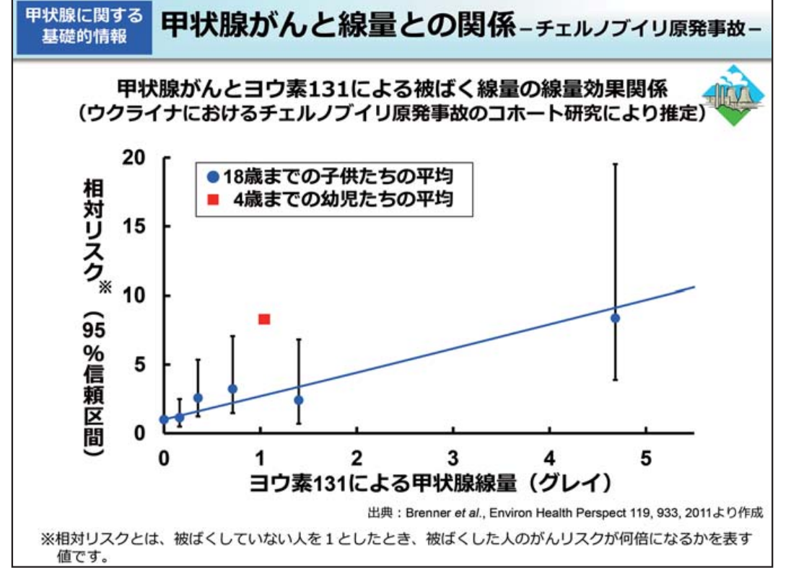
甲状腺がんと線量の関係
（引用）放射線による健康影響等に関する統一的な基礎資料（令和４年度版）
Notes:
チョルノービリ原発事故に被災した子どもについて，甲状腺がん罹患と甲状腺線量の相対リスクの関係を示しています。甲状腺が1グレイの被ばく線量を受けると，18歳までの子どもたちに比べて，4歳までの幼児の相対リスクは3倍程度高くなることが示されました。
【参考資料】
Brenner et al. I-131 dose response for incident thyroid cancers in Ukraine related to the Chernobyl accident. Environ. Health Perspect. 119: 933–939; 2011. https://doi. org/10.1289/ehp.1002674.

Slide 6
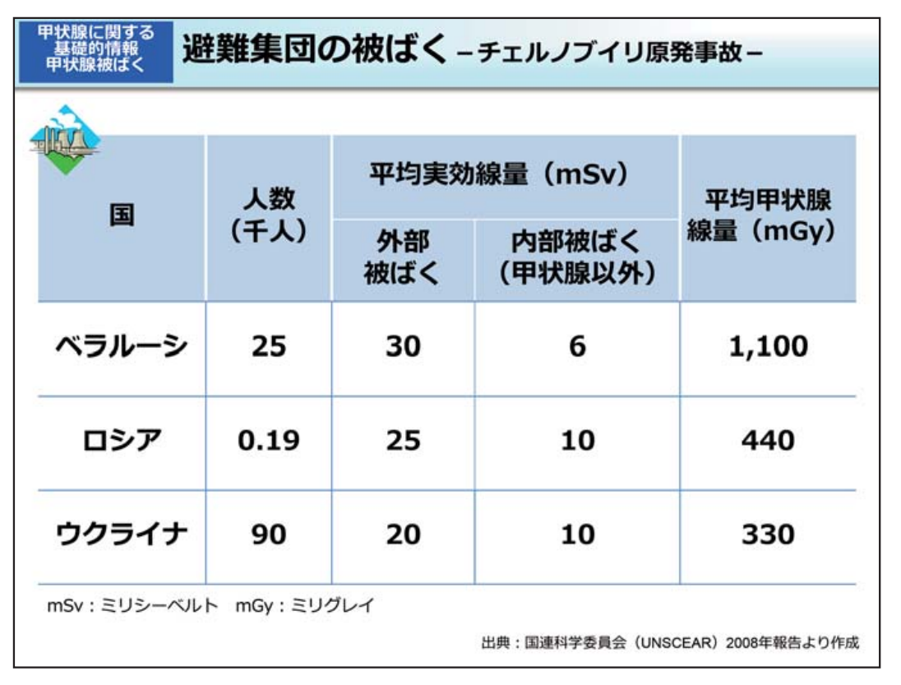
避難集団の被ばく－チョルノービリ原発事故
（引用）放射線による健康影響等に関する統一的な基礎資料（令和4年度版）
Notes:
チョルノービリ原発により避難した集団の平均線量を示しています。子どもでは平均甲状腺線量はさらに高いと推定されます。

Slide 7
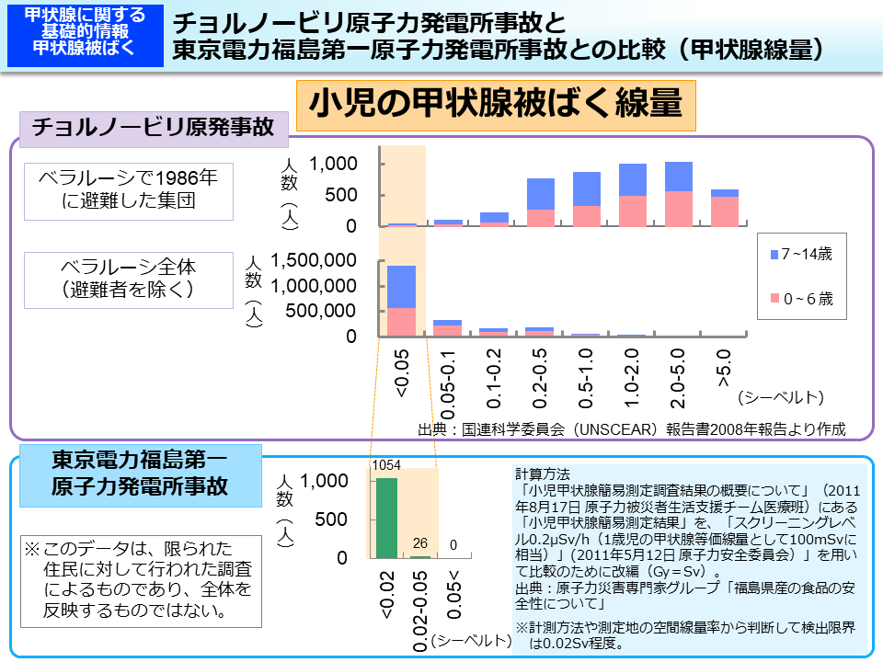
チョルノービリ原発事故と福島第一原発事故の比較（甲状腺線量）
（引用）放射線による健康影響等に関する統一的な基礎資料（令和5年度版）
Notes:
チョルノービリ原発と福島第一原発事故における小児の甲状腺被ばく線量を比較しています。チョルノービリ原発では牛乳を経口摂取し続けたことにより住民の甲状腺被ばく線量が高くなりました。福島第一原発事故では早期から飲食物の摂取制限が行なわれたために経口摂取による被ばく線量は比較的小さく，主たる被ばく経路は吸入摂取であったと推定されています。
【参考資料】
Uyba et al. Comparative analysis of the countermeasures taken to mitigate exposure of the public to radioiodine following the Chernobyl and Fukushima accidents: lessons from both accidents. J Radiat Res. 59 (Suppl. 2): ii40-ii47; 2018. (https://doi.org/10.1093/jrr/rry002)

Slide 8
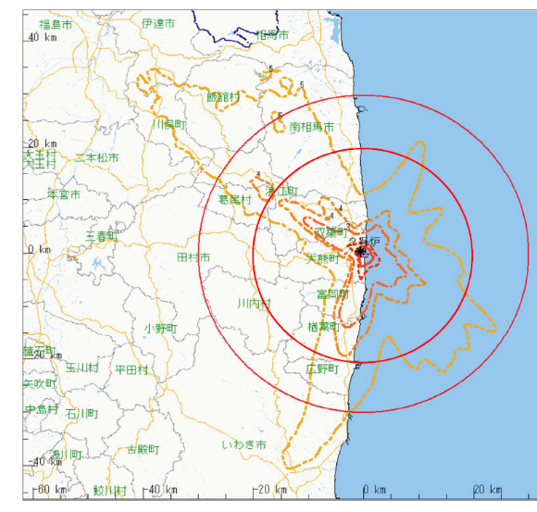
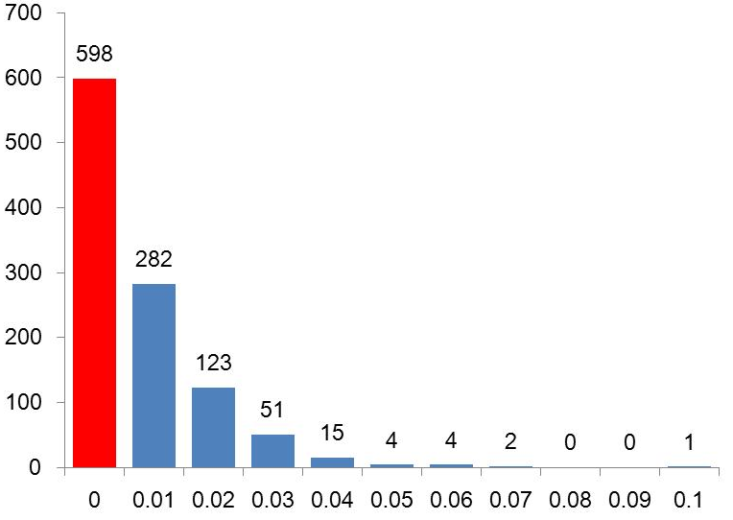
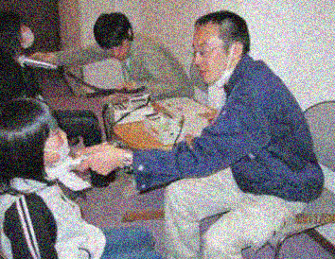
小児甲状腺被ばくスクリーニング検査の概要
川俣町，いわき市，飯舘村の3市町村にて，1,080名の子ども（15歳以下）の甲状腺中ヨウ素（¹³¹I）の測定が原子力災害現地対策本部により実施。
全員スクリーニングレベル（0.2 µSv/h）未満⇒甲状腺等価線量100mSv未満
正味値＝頸部での線量率－体幹部での線量率
人数
Hosokawa et al. REM 2013.
NaI(Tl)サーベイメータの正味値（µSv/h）
スクリーニングを目的とした簡易検査であったが，甲状腺中ヨウ素の実測データが他に殆ど得られなかったために福島住民の初期内部被ばくの線量再構築の基礎とされた。被検者の約半数が正味値0であり，甲状腺被ばく線量は総じて低いことが確認されたものの，正確な線量測定及び評価には課題を残した。
Hosokawa et al. REM 2013., Kim et al. NIRS-M-252. 2012., Kim et al. Health Phys. 2020.
Notes:
福島第一原発事故の発生から約2週間後に実施された小児甲状腺被ばくスクリーニング検査の概要になります。同検査は，即時避難（20km圏内）及び屋内退避指示（20-30km圏内）が出された区域の外側にある3自治体（川俣町，飯舘村，いわき市）で行われました。この検査は，本研修で習得する甲状腺簡易測定と同様にNaI(Tl)サーベイメータを用いて行われました。スライド右のグラフは，NaI(Tl)サーベイメータの正味値の分布を示しており，全員が1歳児で100mSvに相当するスクリーニングレベルとして設定された0.2µSv/h未満でした。
【参考資料】
Hosokawa et al. Thyroid screening survey on children after the Fukushima Daiichi nuclear power plant accident. Radiat Emerg Med 2:82–86; 2013.
Kim et al. Screening survey on thyroid exposure for children after the Fukushima Daiichi nuclear power station accident. In: Proceedings of the first NIRS symposium on the reconstruction of early internal dose in the TEPCO Fukushima Daiichi nuclear power station accident. Chiba, Japan: National
Institute of Radiological Sciences; NIRS-M-252; 2012: 59–66. https://repo.qst.go.jp/records/73765
Kim E et al. Reassessment of internal thyroid doses to 1,080 children examined in a screening survey after the 2011 Fukushima nuclear disaster. Health Phys 118:36–52; 2020.

Slide 9
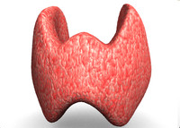
ヨウ素の体内動態モデル
ICRP Publ.56
呼吸気道
消化管
血液
0.3 × λ₁
甲状腺
アップ
テーク
λ_{i}=0.693/T_{i}
T₁=0.25 (day)
T₂=80 (day)
T₃=12 (day)
λ₂
0.8 × λ₃
残りの
部位
0.7 × λ₁
0.2 × λ₃
尿
便
血中のヨウ素から甲状腺へのアップテークは，ICRPモデルでは30%に設定
ただし，日本人被検者の調査では平均的に15-20%の範囲
Notes:
ICRP（国際放射線防護委員会）が内部被ばく線量評価のために開発したヨウ素の体内動態モデルです。吸入または経口を介して体内に取り込まれた放射性ヨウ素は速やかに血中に移行し，その70%が尿中に排泄され，残りの30%が甲状腺に集積します。その後，他の部位への代謝や物理学的半減期により，甲状腺中のヨウ素は減少していきます。血中から甲状腺へのヨウ素の移行割合は30%とモデル上は仮定されていますが，日本人ではこの半分から2/3程度が平均値と推定されています。
【参考資料】
吉沢・草間. 日本人の甲状腺に関する正常値について. 保健物理 11: 123-128; 1976.

Slide 10
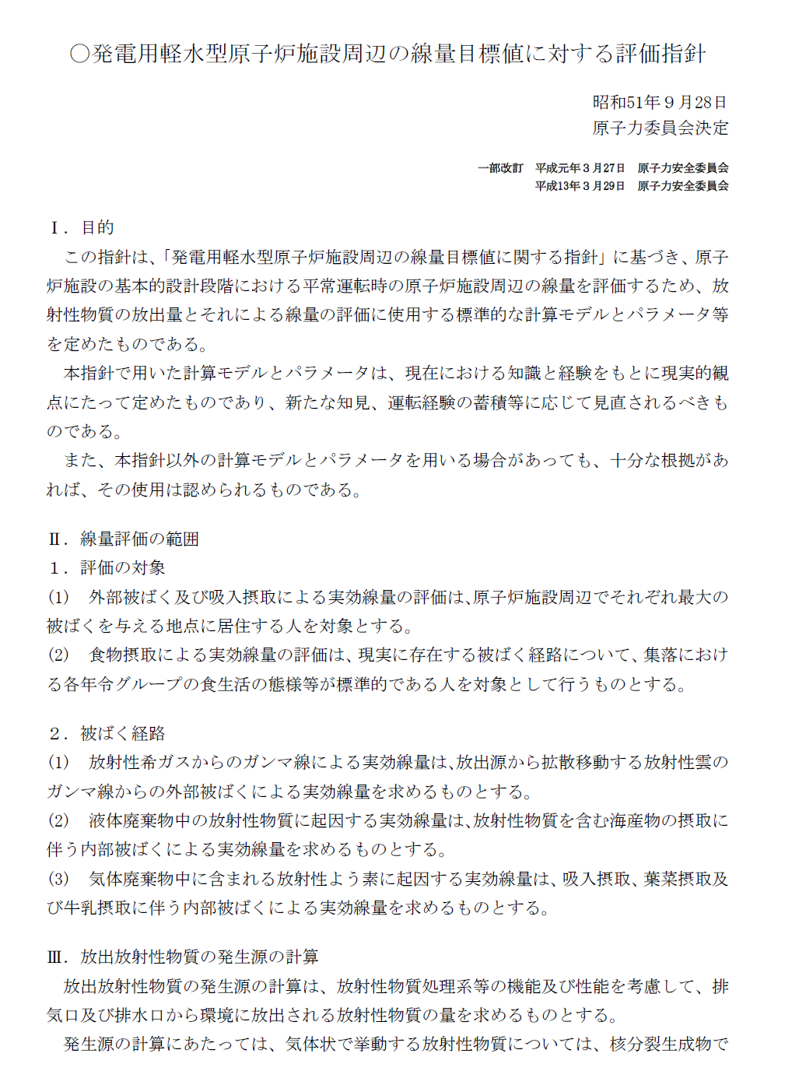
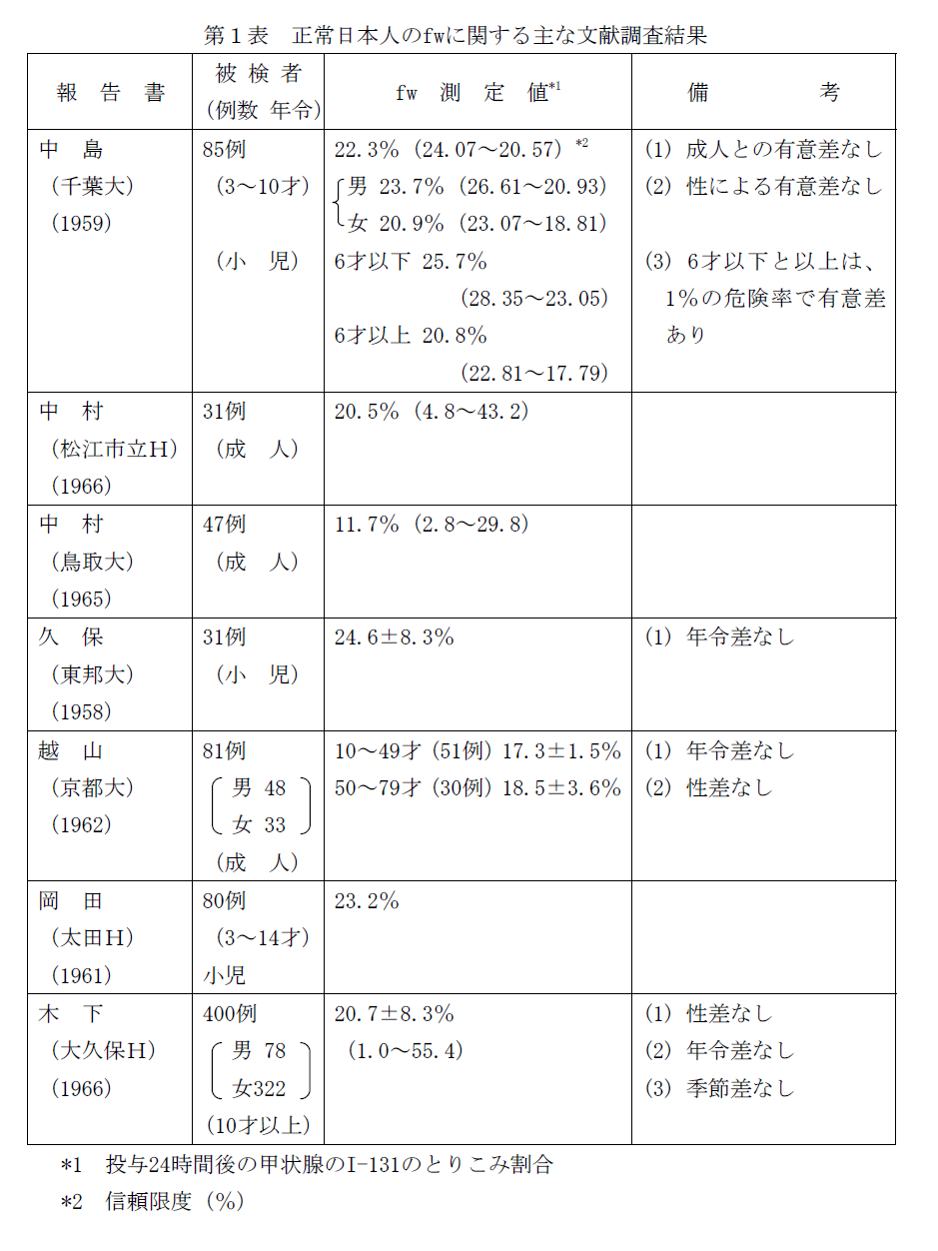
（参考）発電用軽水型原子炉施設周辺の線量目標値に対する評価指針
Notes:
原発設置の際に，万一の事故の際に周辺住民が受ける被ばく線量を試算することが事業者に求められますが，その際に参考とされる指針を参考情報として示しています。右の表のfwが血中に移行したヨウ素の甲状腺への移行割合に対応します。fwの平均値としては0.15~0.2の範囲を報告している研究者が多いですが，個人差が大きいことに注意する必要があります。

Slide 11
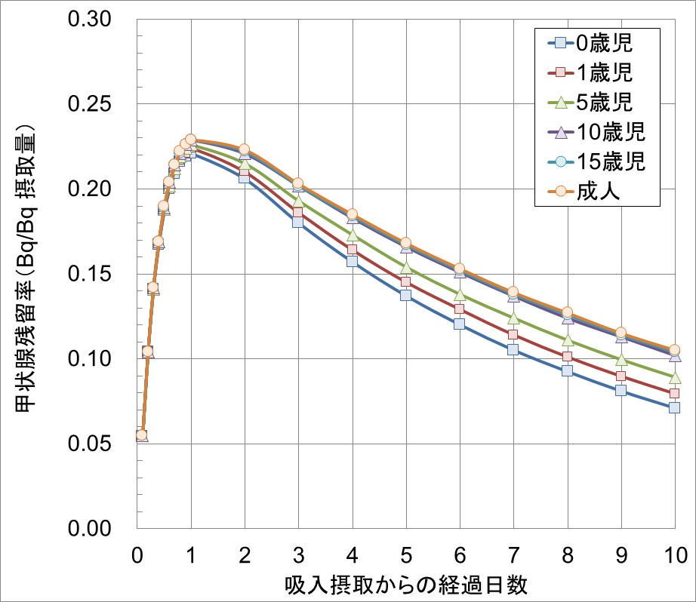
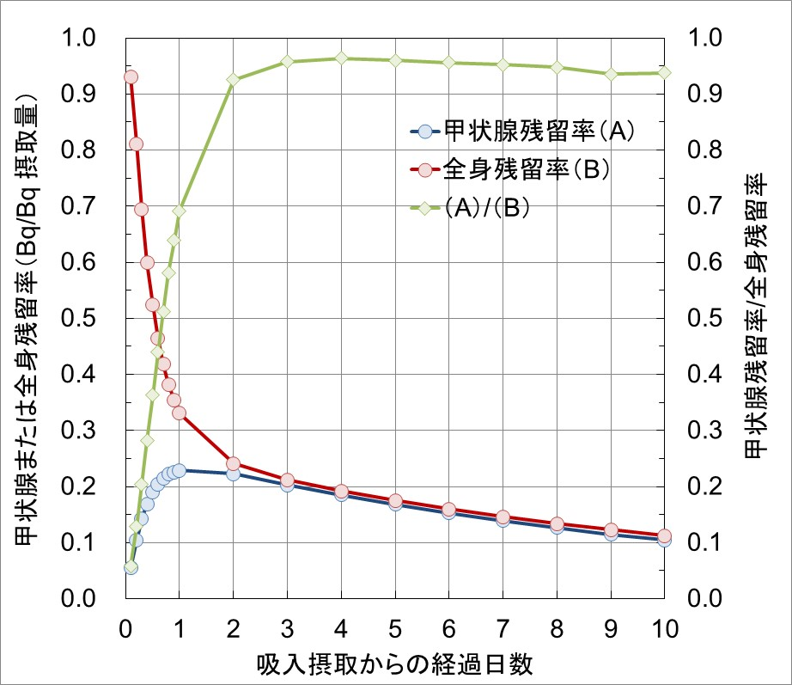
ヨウ素の体内動態と甲状腺残留率
¹³¹Iの各年齢群の甲状腺残留率
（化学形は元素状ヨウ素）
¹³¹Iの甲状腺残留率と全身残留率の比較（成人）
（化学形は元素状ヨウ素）
ヨウ素の甲状腺残留量が最大になるのは吸入摂取から1日後
甲状腺中ヨウ素の測定は摂取から数日後以降が望ましい（緊急性のある場合を除き）
※スライド中の図はMONDAL3に収録されたデータを用いて量研機構によって作成
Notes:
体内動態モデルを用いて計算されるI-131の甲状腺残留率（1BqのI-131を吸入摂取した場合の甲状腺残留量）を左図に示しています。吸入摂取するI-131の化学形は元素状（蒸気）を仮定しています。同図から分かるように，吸入摂取してから1日後に最大値となり，経過時間とともに減少していきます。年齢が若いほどヨウ素の代謝は早いので，成人に比べて減少のスピードは速くなります。右図は，同一条件で成人の場合について，（A）甲状腺残留率，（B）全身残留率，及び（A）/（B）の時間変化を示しています。（A）/（B）は2日以降で0.9となり，以降はあまり変動がなく，全身中のヨウ素の大半が甲状腺にほぼ集積していることが分かることからも，甲状腺中ヨウ素の測定は，緊急性のある場合を除き，摂取から数日後移行が望ましいとされています。すなわち，甲状腺以外に残留するヨウ素からの影響が小さくなるからです。
【参考資料】
Ishigure et al. Developmentofsoftwareforinternaldosecalculationfrombioassaymeasurements.Radiat.Prot.Dosim.109(3):235–24; 2004.
QST. MONDAL3 Support System for Internal Dosimetry. https://www.nirs.qst.go.jp/db/anzendb/RPD/mondal3j.php.

Slide 12
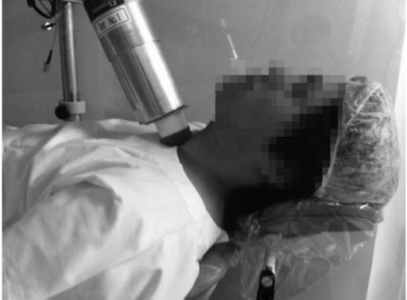
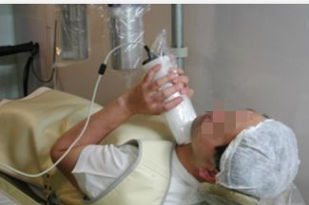
【参考】福島第一原発事故における甲状腺中ヨウ素の測定例
NaIスペクトロメータ
頸部：600秒測定
腹部：200秒測定
緊急作業従事者の測定は厚さ20cmの鉄遮へい室内において，相対効率50%のHPGe検出器と併せて，
NaI(Tl)スペクトロメータでも実施 右図はNaI(Tl)スペクトロメータで取得された頸部及び腹部の波高スペクトル
Kurihara et al. NIRS-M-252. 2012; Kurihara et al. J. Nucl. Sci. Technol. 2013.
Notes:
福島第一原発事故緊急作業員の体外計測の様子を左の写真に示しています。右の図は，緊急作業員の頸部と腹部をNaI(Tl)スペクトロメータで測定した波高スペクトルを示していますが，ヨウ素-131は頸部だけから検出されていることが分かります。
【参考資料】
Kurihara et al. Direct Measurements of Employees Involved in the Fukushima Daiichi Nuclear Power Station Accident for Internal Dose Estimates: JAEA’s Experiences. In: Proceedings of the first NIRS symposium on the reconstruction of early internal dose in the TEPCO Fukushima Daiichi nuclear power station accident. Chiba, Japan: National
Institute of Radiological Sciences; NIRS-M-252; 2012: 13–25. https://repo.qst.go.jp/records/73765
Kurihara et al. Measurement of 131I in the thyroids of employees involved in the Fukushima Daiichi nuclear power station accident. J. Nucl. Sci. Technol .50:122–129; 2013.

Slide 13

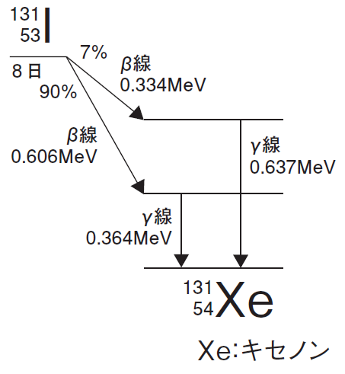
甲状腺中ヨウ素の直接測定（体外計測）
¹³¹Iからのβ線はほぼ甲状腺内で吸収
有感領域
散乱
光子
¹³¹I
γ線（光子）
二次電子
検出器
例）コンプトン散乱の場合
甲状腺中ヨウ素から放出されるガンマ線の一部を計測
Notes:
甲状腺ヨウ素の測定原理を説明します。I-131からは右上の壊変図から示されるように，β壊変に伴いβ線とγ線が放出されます。β線は甲状腺内で止まってしまうので体外から計測はできませんが，γ線については透過性が高いために体外からの計測が可能です。I-131からのγ線の内，最も放出率が高いのが364 keVのγ線で，放出率は約90%です。NaI(Tl)検出器等のガンマ線検出器を頸部前面に配置することで，これらのγ線の一部を捉えることができます。同様な原理の測定器としてホールボディカウンタがありますが，甲状腺モニタなどと総称して体外計測装置と呼ばれることがあります。

Slide 14
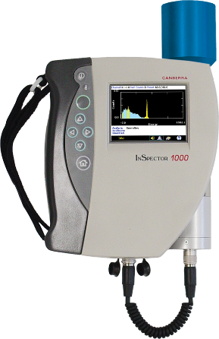
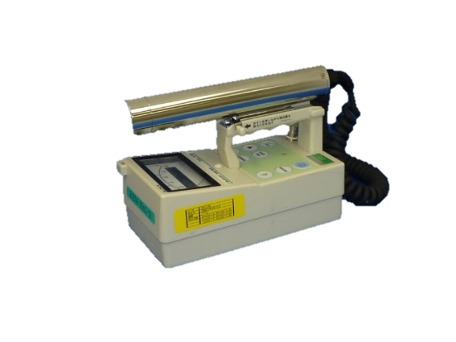
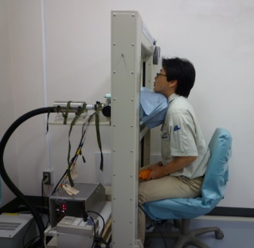
甲状腺中ヨウ素の測定に用いる機器
機器 | NaI(Tl)サーベイメータ | 可搬型スペクトロメータ | （据置式）甲状腺モニタ
外観（写真）
結晶 | NaI(Tl) | NaI(Tl), LaBr₃(Ce）etc. | 高純度Ge，NaI(Tl)
エネルギー分解能 | ー | 良 | 優
測定時間（1名）※ | ～3分間 | ～5分間 | ～10分間
測定人数（1時間） | ～20人 | ～10人 | ～5人
コスト | 低 | 中 | 高
操作性 | 容易 | やや難（スペクトル測定） | 中（スペクトル測定）
欠点 | 核種同定は困難 | 操作性（解析はPC上） | 移動不可
用途 | 甲状腺簡易測定 | ー | 甲状腺詳細測定
※測定及び記録に要する時間のみ（簡易除染や波高スペクトルの解析等に要する時間は除く）の目安。測定者の経験や技量にも因る。
Notes:
甲状腺中ヨウ素の測定に用いることのできる放射線測定機器類を示しています。NaI(Tl)サーベイメータはスクリーニングを目的とした甲状腺測定に適しています。ただし，NaI(Tl)サーベイメータは空間線量率を測定する機器であり，核種同定は基本的に行えないために，頸部と頸部以外の部位で2回測定を行い，後者を被検者個人のバックグラウンドとして計測値を取得する必要があります。（据置式）甲状腺モニタは，高度被ばく医療支援センターや原子力災害拠点病院等に設置されています。甲状腺モニタには核種同定が可能な放射線機器及び遮へい体が備えられており，より低い甲状腺中ヨウ素量の検出が可能です。可搬型スペクトロメータはNaI(Tl)サーベイメータと同じく，現地に持ち込んで測定を行うことが可能であり，核種同定を行うこともできます。福島第一原発事故においても，可搬型スペクトロメータが使用された経験（Tokonamiら）があります。
【参考資料】
Tokonami et al. Thyroid doses for evacuees from the Fukushima nuclear accident. Sci Rep 2:507; 2012.
・ 簡易測定の処理能力に関する原子力規制庁による試算
令和3年5月27日 第3回緊急時の甲状腺被ばく線量モニタリングに関する検討チーム 資料5-1 簡易測定の実施体制について https://www.nra.go.jp/data/000353494.pdf

Slide 15
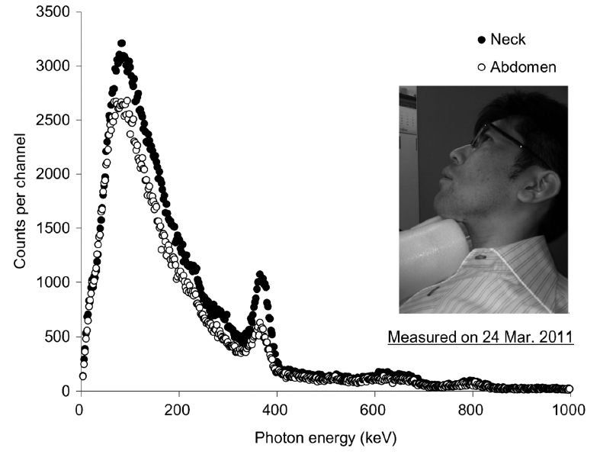
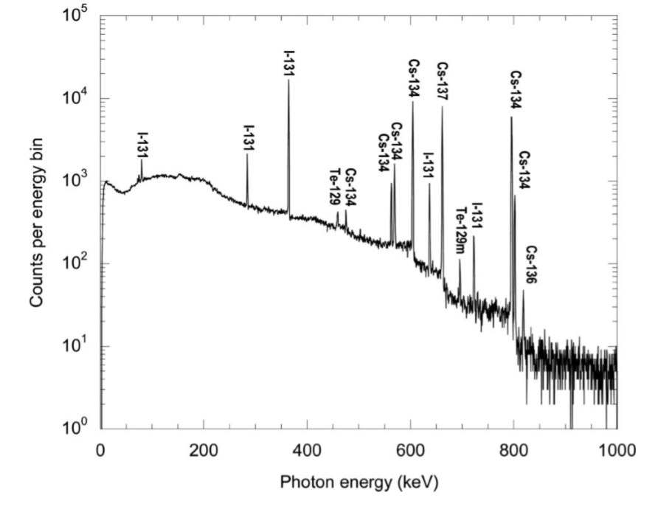
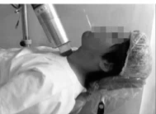
甲状腺中ヨウ素の測定（スペクトロメータ）
¹³¹I
（364 keV）
NaI(Tl)検出器で得られた波高スペクトル
HPGe検出器で得られた波高スペクトル
スペクトロメータで測定すれば核種が同定できる。
Kurihara et al. NIRS-M-252. 2012; Kurihara et al. J. Nucl. Sci. Technol. 2013.
Notes:
スペクトロメータを用いた測定例を紹介しています。左はNaI(Tl)検出器，右はHPGe検出器でそれぞれ得られたスペクトルです。スペクトルは，横軸にエネルギー，縦軸に横軸のエネルギーに対応した計測γ線のカウントの情報を持っています。スペクトル上のピーク中心の横軸のエネルギーを調べることで核種が同定できます。NaI(Tl)検出器のスペクトルでは364keVの位置にI-131のピークを見ることができますが，HPGe検出器ではさらに多くの異なるエネルギーのI-131からのγ線を確認することができます。
【補足】
左のNaI(Tl)検出器の波高スペクトルは，頸部（黒プロット）と腹部（白プロット）の測定で得られたものです。腹部（白プロット）のスペクトルにおいてもI-131のピークが認められますが，測定場所周辺の環境にあるI-131からの寄与となります。

Slide 16
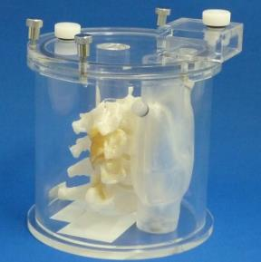
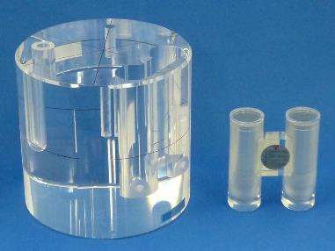
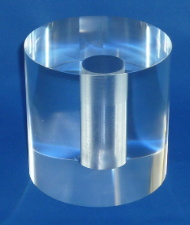
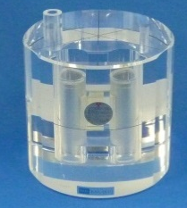
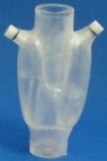
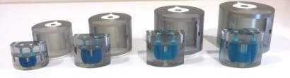
甲状腺測定に用いる校正用ファントム
頸部ファントム
京都科学製
Ref. ICRU 48 (1992).
ORINSファントム
Ref. ORINS-19 Thyroid radioiodine uptake measurement (1959).
ANSIファントム
Ref. ANSI N44.3-1973, ANSI/HPS N13.44-2014
年齢別甲状腺ファントム
Beaumon et al. Phys Med Biol. (2017)
※スライド上部の頸部ファントム，ORINSファントム，及び，ANSIファントムの写真は量研機構で所有
Notes:
甲状腺中ヨウ素の測定に用いる校正ファントムを紹介しています。日本国内ではORINSファントムが多く使われてきており，Ba-133とCs-137を調合したモックiodine線源をセットします。ANSIファントムは国際的なデファクトスタンダードファントムとして使われています。京都科学製の頸部ファントムは福島第一原発事故の際に行われた小児甲状腺被ばくスクリーニング検査に用いられました。近年，フランスのIRSNの研究者により，年齢別甲状腺ファントムが開発されています。
【参考文献】
Beaumont et al. Development and test of sets of 3D printed age-specific phantoms for 131I measurements. Phys. Med. Biol. 72: 4673–4693; 2017 (https://doi.org/10.1088/1361-6560/aa6514).
Beaumont et al. A systemic experimental study of parameters influencing 131-iodine in vivo spectrometric measurements using age-specific thyroid phantoms. J. Radiol. Prot. 38: 651–655; 2018 (https://doi.org/10.1088/1361-6498/aab967).
Kim et al. Screening survey on thyroid exposure for children after the Fukushima Daiichi nuclear power station accident. In: Proceedings of the First NIRS Symposium on the Reconstruction of Early Internal Dose in the TEPCO Fukushima Dai-Ichi Nuclear Power Station Accident. National Institute of Radiological Sciences. NIRS-M-252: 59-66; 2013.
Peng et al. Experience and performance of in vivo monitoring laboratory of NIRP in 2017 thyroid measurement intercomparisons. Appl. Radiat. Isot. 168: 109491; 2021.

Slide 17
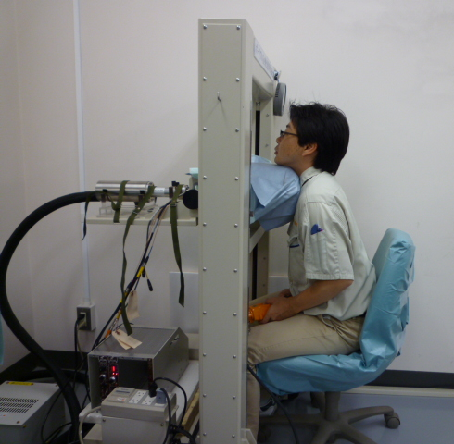
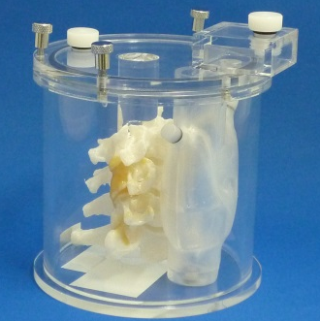

甲状腺測定から線量評価までの手順
甲状腺モニタの場合
甲状腺等価線量
H(50) (Sv)
線量係数(Sv/Bq)
¹³¹I 摂取量
I (Bq)
摂取シナリオ
摂取日（急性・慢性）
摂取経路（吸入・経口）
など
甲状腺モニタ（量研機構で所有するもの）
ピーク計数率
C (cps)
甲状腺残留率
¹³¹I 甲状腺残留量
A (Bq)
ピーク効率
ε (cps/Bq)
校正用ファントム
Notes:
甲状腺測定から線量評価までの手順を図解しています。被検者の測定の前に，校正用ファントムを用いて使用する測定器の計数効率（ピーク効率）や換算係数を求めておく必要があります。計数効率は，校正用ファントム中の線源に含まれる放射能（Bq）と校正用ファントムを所定の位置に配置して測定して得られる計数率（ピーク計数率）の比であり，単位はcps/Bqです。換算係数はNaI(Tl)サーベイメータなどの測定機に対して用い，計数率ではなく空間線量率（周辺線量当量率）を用い，正味の空間線量率から甲状腺中ヨウ素残留量に換算する係数として決定します。計数効率や換算係数を用いて，被検者の頸部測定からヨウ素の甲状腺残留量を評価した後，摂取時期や摂取経路などの摂取シナリオを決定し，甲状腺線量を算出することができます。
【補足説明】
ヨウ素の甲状腺残留量の直接計測値が得られている場合は，ヨウ素の化学形（元素状ヨウ素，ヨウ化メチル，粒子状ヨウ素）の違いは線量評価にあまり影響しません。
他方，空気中濃度から吸入量を評価して線量評価を行う場合は，ヨウ素の化学形による違いが大きいので注意が必要です。

Slide 18
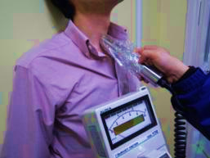
小児甲状腺被ばくスクリーニング検査の方法（事故当時）
シンチレーションサーベイメータによる甲状腺線量の簡易測定法
（2011年3月25日改訂版）
1. 目的
本測定法は簡易的に甲状腺内の放射能を調査することを目的とする。
2. 測定対象
1歳児～15歳児
3. 使用可能な測定器
TCS-161, 171, 172に限定する。
4. 測定条件
1)音は出ないようにする。
2)時定数を10秒にする。
3)指示値をµSv/h単位とする。
4)測定は30秒とし，30秒後の指示値を3回読んで，その平均値を記録する。
5)プローブは養生すること。子どもが対象であることから，その上にティッシュを巻くこと。
5. バックグラウンド測定
測定場所のバックグラウンドを甲状腺測定前に測定し，記録する。
6. 甲状腺測定
1)首の回りを汚染のない濡れタオルで拭き，除染する。水は未開封のペットボトルの水を用いると良い。
2)甲状腺にプローブを密着して測定する。プローブの位置は体軸中心で高さは首と鎖骨の交点である。
3)指示値を記録し，バックグラウンドの値を差し引き，正味値を求める。
4)正味値が1µSv/hのとき，甲状腺残留放射能は22kBqである。これは1歳児の場合であり，年齢とともに数値は減少する。
5)正味値は居住地や避難経路とともに記録する。
6)1歳児以下で0.2µSv/hを超える場合，放医研に問合せとする。
当時の資料を一部修正して掲載
Notes:
福島第一原発事故の際に実施された小児甲状腺被ばくスクリーニング検査の手順を示しています。今回研修で行う甲状腺簡易測定とほぼ同様な手順となっていますが，バックグラウンドの測定方法や頸部測定のデータの取得方法（甲状腺簡易測定では3回読み取りを行い中央値を正味値の計算に用いる）などが違っています。ここで示した手順は，小児甲状腺被ばくスクリーニング検査を実施するに当り，国の現地対策本部からの指示により放医研（現，量研）で急遽作成されたものです。
【参考資料】
原子力安全委員会 小児甲状腺被ばく調査に関する経緯について（平成24年9月13日）

Slide 19
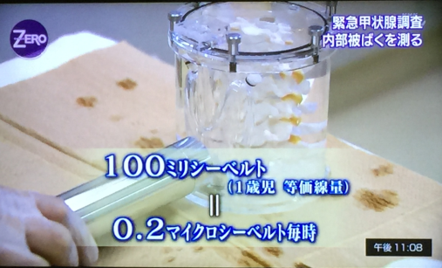
スクリーニングレベルの導出（事故当時）
鈴木敏和，放射線事故医療研究会（2011）
1歳児の甲状腺等価線量 100 mSv（当時）※
摂取シナリオの設定（12日間連続吸入）
摂取後翌日の甲状腺中¹³¹I残留量を計算
甲状腺中¹³¹I残留量に対応する
検出器の応答を評価
0.2 µSv/h （1歳児）
5歳児では約60mSv，成人では約15mSvに相当
※NHKサイエンスゼロから引用
※100 mSvは「原子力施設等の防災指針について（当時）」の安定ヨウ素剤の予防的服用の基準値
Notes:
小児甲状腺被ばくスクリーニング検査で設定されたスクリーニングレベルの導出方法です。使用する機器は今回の甲状腺簡易測でも使用するNaI(Tl)サーベイメータです。1歳児の甲状腺等価線量が100mSvに相当する甲状腺残留量に対するNaI(Tl)サーベイメータの正味値が0.2µSv/hになります。ただし，摂取シナリオは12日間の連続摂取を仮定しており，翌日に測定したとする条件です。スクリーニングレベルに相当する甲状腺線量は，5歳児では約60mSv，成人では約15mSvになります。
【参考資料】
Kim et al. Screening survey on thyroid exposure for children after the Fukushima Daiichi nuclear power station accident. In: Proceedings of the first NIRS symposium on the reconstruction of early internal dose in the TEPCO Fukushima Daiichi nuclear power station accident. NIRS-M-252: 59–66; 2013.
Kim et al. Reassessment of thyroid internal doses of 1,080 children examined in a screening survey after the 2011 Fukushima nuclear disaster. Health Phys. 118: 36-52; 2020.

Slide 20
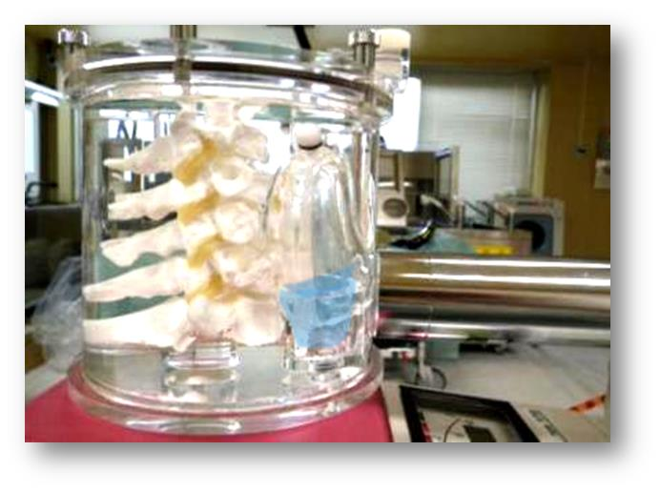
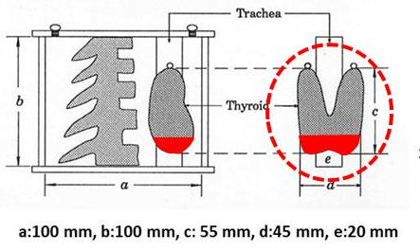
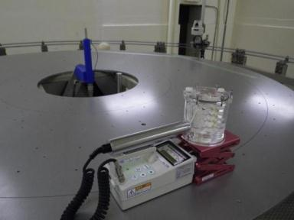
スクリーニングレベルの導出（事故当時）（続き）
NaIサーベイメータの校正
測定器：アロカ製（当時）TCS-161, 171, 172
校正条件：京都科学製ファントムの甲状腺形状容器に¹³³Ba溶液を，年齢に応じた甲状腺容積*を考慮して封入
1歳児：2.5 ml
5歳児：6.1 ml
ファントムを用いて校正
年齢区分 | 0.2 µSv/h 正味値に 相当する¹³¹I量 | 12日間吸入摂取 翌日に計測した 場合の実効線量 | 左条件での 甲状腺等価線量
1歳児 | 4400 Bq | 5.4 mSv | 108 mSv
5歳児 | 4690 Bq | 3.2 mSv | 64 mSv
成人 | 6030 Bq | 0.8 mSv | 16 mSv
量研照射施設で高線量場の再現
（1歳児条件の場合，1 µSv/hは約22 kBq）
Notes:
スクリーニングレベルの設定において実施した実験を示しています。一つはNaI(Tl)サーベイメータの換算係数を求めるための実験であり，上の写真に示すようにファントムを用いて行いました。ファントムの中には既知量のBa-133溶液を甲状腺形状容器がセットされています。ただし，当時は子ども用のファントムがなかったために，甲状腺形状容器に子どもの甲状腺体積と同等のBa-133溶液を封入しすることで対応しました。もう一つの実験は，照射施設を使って，高線量率の環境下でスクリーニングレベルを識別できるかの検証実験です。検査当時の福島県内の環境中の空間線量率は軒並み上昇しており，小児甲状腺被ばくスクリーニング検査の会場周辺でもスクリーニングレベルを大きく超える状況であったため，こうした検証が必要になりました。

Slide 21
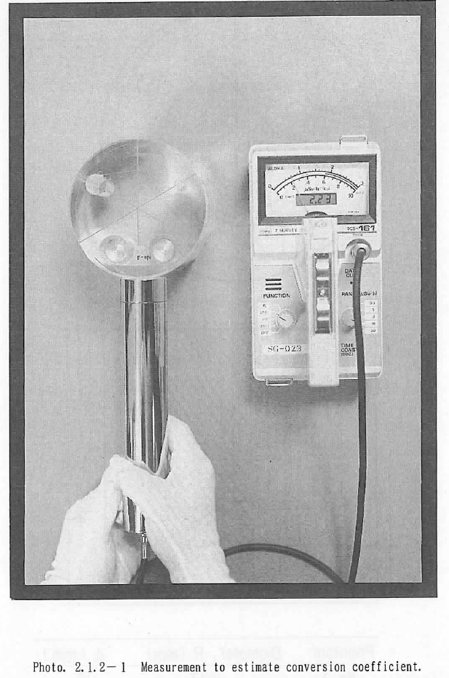
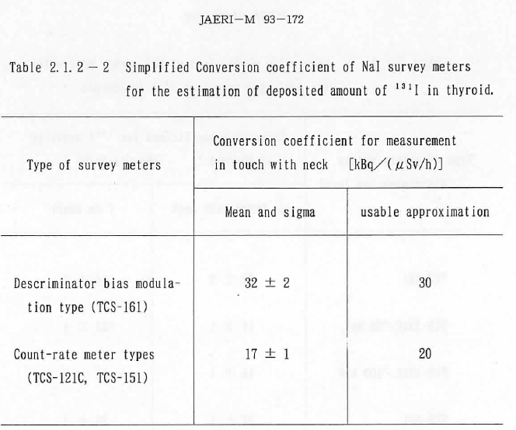
NaI(Tl)サーベイメータの換算係数（1）
TCS-161（TCS-171/172先代モデル）
密着測定にて，1 µSv/h → 30 kBq（¹³¹I）※成人用
オリンス型ファントム内の線源部の位置にプローブの前端を密着して測定
引用：JAERI-M 93-172（1993）
Notes:
NaI(Tl)サーベイメータの換算係数に関する資料です。NaI(Tl)サーベイメータ（エネルギー補償型TCS-161）の甲状腺中ヨウ素-131に対する換算係数は，プローブを頸部に密着させた条件で30 kBq/µSv/hと評価されています。ただし，成人頸部を模擬したORINSファントムを用いた実験結果として得られています。

Slide 22
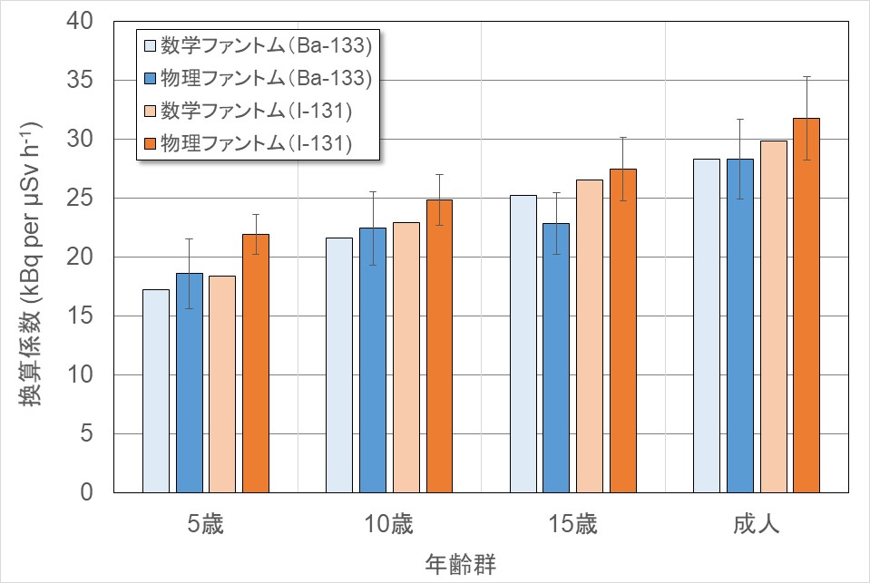
NaI(Tl)サーベイメータの換算係数（2）
各年齢群に対する換算係数（TCS-172）
※ファントムとプローブ間距離が5mmの場合
スクリーニングレベルの設定の際に決定した換算係数
Kim et al. Radiat. Prot. Dosim. 2023 (modified）
Notes:
甲状腺簡易測定におけるスクリーニングレベルを新たに設定するにあたり，年齢別のファントムを用いてNaI(Tl)サーベイメータの換算係数を再評価しました。赤点線が評価結果を基に設定した換算係数になります。換算係数が大きいということは，単位正味値当りの甲状腺中ヨウ素残留量が大きいということなので，すなわち，検出感度が低いということを意味します。このグラフから，5歳児が最も検出感度が高く，成人が最も検出感度が低いことが示されますが，これは子どもの方が甲状腺が小さいために検出器の幾何学的効率が大きくなり，また，甲状腺前の組織厚さが薄くなるために減弱も小さくなるためと考えられます。
【参考資料】
Kim et al. Screening levels of TCS-172 NaI(Tl) survey meters used for direct thyroid measurements in nuclear disasters. Radiat. Prot. Dosim. 199 (15-16): 1989-1993; 2023.

Slide 23
甲状腺簡易測定の手順
「甲状腺被ばく線量モニタリング実施マニュアル」から引用
対象者の受付
誘導班は，対象者の受付を行い，氏名，年齢，連絡先等を確認・記録する。また，簡易測定を受けることの同意等を，本人又は保護者から取得する。
大腿部測定
測定者と対象者は，対面で椅子に座った状態で測定を行う。
NaI(Tl)サーベイメータのプローブを対象者の大腿部前面中央（注）に配置して指示値を1回読み取り，測定値として記録する。実施場所のバックグラウンドの値に比べて明らかな上昇を認めた場合には，他の部位（ 肩口や腹部等） で測定する。当該部位においてもバックグラウンドの値と比べて明らかな上昇がある場合は，表面汚染がある場合の対応に従い対応する。
（注）「甲状腺被ばく線量モニタリング実施マニュアル」（９頁）では大腿部上部と記載されているが、大腿部前面中央のことを指す
頸部測定
ウェットティシュ等で頸部前面の拭き取りを行う。その後，NaI(Tl)サーベイメータのプローブを対象者の頸部前面に配置して指示値を一定の時間間隔ごとに3回読み取り，各指示値を記録する。
正味値の計算
頸部測定値から大腿部測定値を差し引き，使用するNaI(Tl)サーベイメータの校正定数を乗じて、正味値を計算する。ただし、頸部測定値は3回の読み取った指示値の中央値とする。
測定者と測定補助者で正味値に誤りがないことを確認し，正味値の値を測定結果として記録する。
測定値の伝達
正味値の値がスクリーニングレベルを超える場合は別途マニュアルに定めるとおり対応する（詳細測定）。正味値の値がスクリーニングレベル以下の場合は詳細測定の対象にならないことを伝える。
Notes:
甲状腺簡易測定の手順を示します。対象者の受付後，被検者と対座した測定者は先ず大腿部前面中央の測定を行います。大腿部の測定では1回指示値を読み取ります。頸部の前に大腿部を測定するのは，身体汚染の確認有無に加えて，被検者へのストレスを軽減する目的のためです。次に頸部測定を行いますが，指示値が安定した後に一定間隔（10秒程度）を空けて3回指示値を読み取ります。3回の指示値の中央値を正味値の計算に用います。3回指示値を読み取るのは，偶発的なノイズ等の外的要因による影響や変動する指示値の読取りに慣れていない測定者に対する負担を軽減する目的のためです。
【参考資料】
内閣府（原子力防災担当）原子力規制庁. 甲状腺被ばく線量モニタリング実施マニュアル
https://www.nra.go.jp/data/000434068.pdf

Slide 24
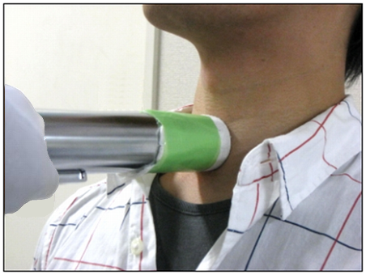
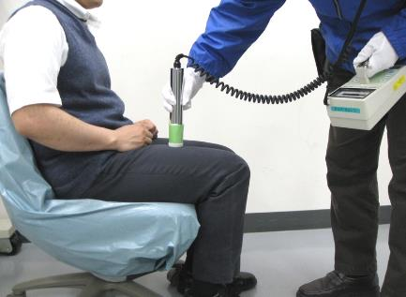
甲状腺簡易測定の手順（続）
ステップ1. 大腿部測定（個人バックグラウンド）
被検者の大腿部前面中央にプローブを配置し，指示値を読み取り，その結果を指示値（B）とする。
ステップ2. 頸部測定（甲状腺中ヨウ素）
被検者の頸部前面にプローブを配置し，一定の時間間隔で指示値を3回を読み取り，
その中央値を指示値（A）とする。 ※指示値は3回分とも記録
ステップ3. 正味値の計算
指示値（A）から指示値（B）を差し引いて，これに校正定数を乗じて正味値を計算する。
正味値をスクリーニングレベル（0.2µSv/h）と比較
正味値＝｛指示値（A）－指示値（B）｝×α
差し引く
校正定数
指示値（A）
指示値（B）
校正定数は指示値と実際の値とのずれを補正するための数値であり，メーカによる年次点検等で与えられる。
0.15, 0.14, 0.16 (µSv/h)
0.05 (µSv/h)
（0.15－0.05）×0.95＝0.095≒0.1µSv/h
0.15, 0.15, 0.17 (µSv/h)
Notes:
甲状腺簡易測定の手順の要点を示したスライドになります。ステップ1として大腿部測定を行い，1回読み取った結果を指示値Bとします。ステップ2では頸部の測定の行いますが，指示値が安定した後に一定間隔で3回読み取り，その中央値と指示値Aとします。ステップ3で，指示値Aから指示値Bを差し引いた値に校正定数を乗じ，正味値を求めます。この正味値をスクリーニングレベルと比較することで，詳細測定の必要有無を判断します。

Slide 25
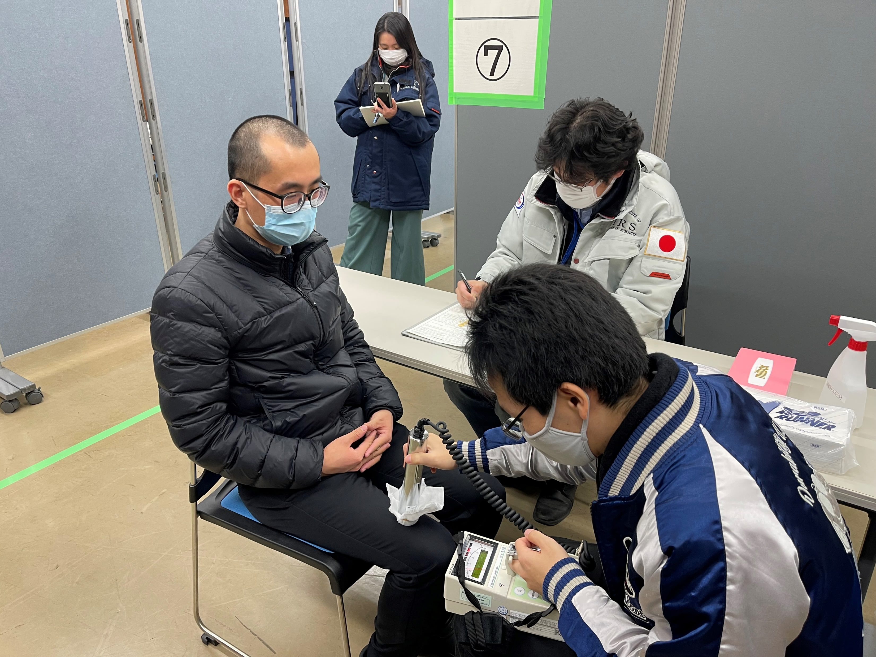
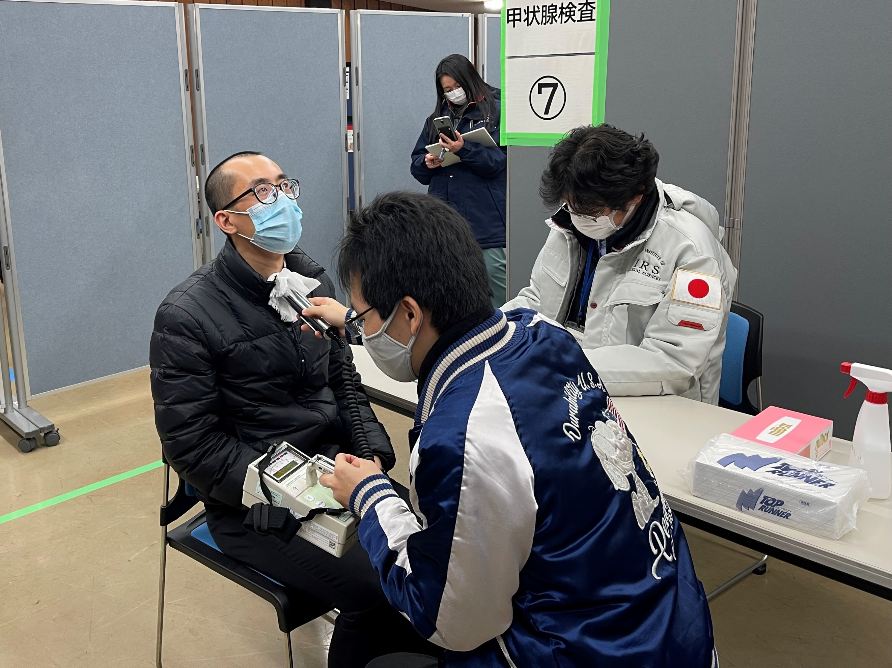
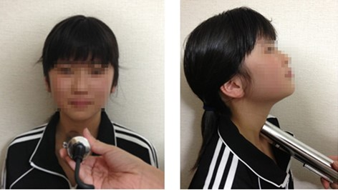
甲状腺簡易測定の方法（続）
測定補助者
測定補助者
被検者
被検者
測定者
大腿部測定
頸部測定
測定者
【画像引用先】
原子力規制庁 令和3年度放射線対策委託費 「緊急時の甲状腺モニタリング実施マニュアル案作成等」事業報告書（https://www.nra.go.jp/data/000404693.pdf）
原子力規制庁 放射線安全規制研究 平成29年度採択課題「原子力事故時における近隣住民の確実な初期内部被ばく線量の把握に向けた包括的個人内部被ばくモニタリングの確立」成果報告書（https://www.nra.go.jp/activity/houshasenbougo/kenseika_houkokusyo.html#section10）
内閣府（原子力防災）/原子力規制庁 甲状腺被ばく線量モニタリング実施マニュアル（https://www.nra.go.jp/data/000434068.pdf）
Notes:
甲状腺簡易測定の様子を示しています。上の写真にあるように，測定者及び被検者ともに椅子に座り，測定者は被検者と対座する形で測定を行います。測定補助者は指示値の記録やプローブの養生，測定中のプローブ位置の確認などを行います。測定者は頸部測定の際に，写真に示すように腕を伸ばした状態になるので，疲労が蓄積しやすい点に注意下さい。適宜，測定補助者と交代して測定を行ってください。下の写真は頸部測定の際のプローブの位置を示しています。プローブの先端全面を被検者の鎖骨中央かつ喉ぼとけの下あたりに軽く密着させて，測定中はプローブをなるべく保持します。

Slide 26
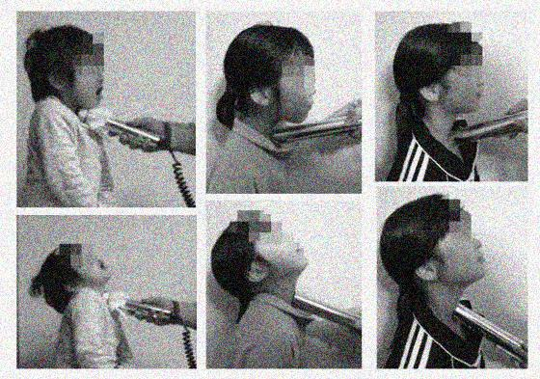
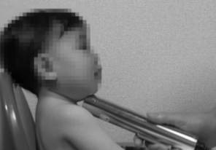
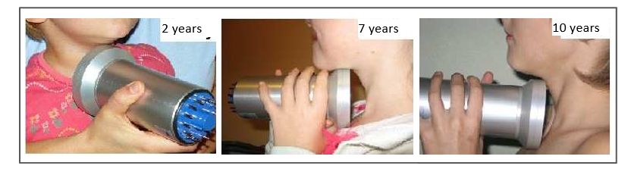
子どもの甲状腺測定
※スライド中の写真の引用先は前頁に記載
（左から，4歳男児，8歳女児，11歳女児）
（1歳男児）
就学前小児の甲状腺測定の課題がEUのCAThyMARAプロジェクトでも認識
https://www.researchgate.net/project/CAThyMARA-Child-and-Adult-Thyroid-Monitoring-After-Reactor-Accident-OPERRA-Project-number-604984
Notes:
子どもの甲状腺計測は，特に乳幼児では困難となる場合があります。乳児では頸部にプローブを密着させること自体が難しく，就学前小児では測定中にじっとできない等の状況があります。そのため，原子力規制庁と内閣府が策定した甲状腺モニタリング実施マニュアルでは，測定が困難な場合には，行動を共にした保護者等を代わりに測定し，その結果から対象者の線量を推定することとしています。乳幼児に特化した専用の甲状腺モニタの開発の必要性は海外でも認識されており，現在，量研機構において開発が進められています。

Slide 27
甲状腺（内部被ばく）線量の計算
摂取量（Bq）= 測定値【甲状腺残留量】（Bq）÷残留率
甲状腺線量（mSv）= 摂取量（Bq）×線量係数（mSv/Bq）
吸入摂取時に用いる線量係数（単位摂取量BqあたりのmSv）
核種 | 評価対象 | 乳児 | 1歳児 | 5歳児 | 10歳児 | 15歳児 | 成人
¹³⁴Cs | 全身 | 1.1E-05 | 7.3E-06 | 5.2E-06 | 5.3E-06 | 6.3E-06 | 6.6E-06
¹³⁷Cs | 全身 | 8.8E-06 | 5.4E-06 | 3.6E-06 | 3.7E-06 | 4.4E-06 | 4.6E-06
¹³¹I | 全身 | 1.7E-04 | 1.6E-04 | 9.4E-05 | 4.8E-05 | 3.1E-05 | 2.0E-05
 | 甲状腺 | 3.3E-03 | 3.2E-03 | 1.9E-03 | 9.5E-04 | 6.2E-04 | 3.9E-04
※吸収タイプはいずれもタイプF，¹³¹Iの化学形は元素状ヨウ素の数値を引用（ICRP Publ.71）
Notes:
甲状腺線量の計算方法について示します。計算は2段階あり，最初は測定値から摂取量を計算，次に摂取量に線量係数を乗じて甲状腺線量などの内部被ばく線量を算出することができます。スライドの表にはI-131の他に，比較としてCs-134とCs-137の吸入摂取時の線量係数を示しています。I-131は全身よりも甲状腺が重要なので，甲状腺（等価）線量を評価します。I-131はCsと比べて線量係数が高いため，原子力災害時における公衆の内部被ばくでは特に注意が必要です。
【参考資料】
International Commission on Radiological Protection. Age dependent doses to the members of the public from intake of radionuclides—part 4 inhalation dose coefficients. Oxford: ICRP; Publication 71, Ann. ICRP 25(3–4); 1995.
International Commission on Radiological Protection. ICRP database of dose coefficients: workers and members of the public version 3. Oxford: ICRP; ICRP CD1; 1998.

Slide 28
甲状腺残留率－¹³¹I（元素状ヨウ素）の吸入摂取の場合－
※表中のデータはMONDAL3に収録
Notes:
甲状腺線量の計算に必要なI-131の甲状腺残留率を表に示しています。年齢が若いほど，I-131の甲状腺残留率は低くなります。また，摂取からの時間が経過するにつれて，甲状腺残留率の年齢差異が大きくなってきます。
※表のデータは，原子力規制庁 放射線安全規制研究 平成29年度採択課題「原子力事故時における近隣住民の確実な初期内部被ばく線量の把握に向けた包括的個人内部被ばくモニタリングの確立」 平成31年度成果報告書 付録Bにも掲載しています。
https://www.nra.go.jp/data/000330776.pdf

Slide 29
甲状腺線量早見表
原子力規制庁 放射線安全規制研究 平成29年度採択課題「原子力事故時における近隣住民の確実な初期内部被ばく線量の把握に向けた包括的個人内部被ばくモニタリングの確立」 平成31年度成果報告書 付録B「NaI(Tl)サーベイメータを用いた甲状腺簡易測定マニュアル」から引用
甲状腺等価線量100 mSvに相当するNaI(Tl)サーベイメータの応答 (µSv h⁻¹) ※正味値
経過日数 | 0歳児 | 1歳児 | 5歳児 | 10歳児 | 15歳児 | 成人
1 | 3.3E-01 | 3.5E-01 | 5.9E-01 | 9.6E-01 | 1.2E+00 | 1.7E+00
2 | 3.1E-01 | 3.3E-01 | 5.7E-01 | 9.3E-01 | 1.2E+00 | 1.6E+00
3 | 2.7E-01 | 2.9E-01 | 5.1E-01 | 8.5E-01 | 1.1E+00 | 1.5E+00
4 | 2.4E-01 | 2.6E-01 | 4.6E-01 | 7.7E-01 | 9.9E-01 | 1.4E+00
5 | 2.1E-01 | 2.3E-01 | 4.1E-01 | 7.0E-01 | 9.0E-01 | 1.2E+00
6 | 1.8E-01 | 2.0E-01 | 3.6E-01 | 6.4E-01 | 8.2E-01 | 1.1E+00
7 | 1.6E-01 | 1.8E-01 | 3.3E-01 | 5.8E-01 | 7.4E-01 | 1.0E+00
8 | 1.4E-01 | 1.6E-01 | 2.9E-01 | 5.2E-01 | 6.8E-01 | 9.3E-01
9 | 1.2E-01 | 1.4E-01 | 2.6E-01 | 4.8E-01 | 6.1E-01 | 8.4E-01
10 | 1.1E-01 | 1.2E-01 | 2.3E-01 | 4.3E-01 | 5.6E-01 | 7.7E-01
11 | 9.4E-02 | 1.1E-01 | 2.1E-01 | 3.9E-01 | 5.1E-01 | 7.0E-01
12 | 8.3E-02 | 9.8E-02 | 1.9E-01 | 3.6E-01 | 4.6E-01 | 6.4E-01
13 | 7.2E-02 | 8.6E-02 | 1.7E-01 | 3.2E-01 | 4.2E-01 | 5.8E-01
14 | 6.3E-02 | 7.7E-02 | 1.5E-01 | 2.9E-01 | 3.8E-01 | 5.3E-01
15 | 5.6E-02 | 6.8E-02 | 1.4E-01 | 2.7E-01 | 3.5E-01 | 4.8E-01
16 | 4.9E-02 | 6.0E-02 | 1.2E-01 | 2.4E-01 | 3.2E-01 | 4.4E-01
17 | 4.3E-02 | 5.3E-02 | 1.1E-01 | 2.2E-01 | 2.9E-01 | 4.0E-01
18 | 3.7E-02 | 4.7E-02 | 9.8E-02 | 2.0E-01 | 2.6E-01 | 3.6E-01
19 | 3.3E-02 | 4.2E-02 | 8.8E-02 | 1.8E-01 | 2.4E-01 | 3.3E-01
20 | 2.9E-02 | 3.7E-02 | 7.9E-02 | 1.7E-01 | 2.2E-01 | 3.0E-01
NaI(Tl)サーベイメータの換算係数は次のとおり：20 kBq/µSv h⁻¹（0-5歳児）， 25 kBq/µSv h⁻¹ （10歳児）, 30 kBq/µSv h⁻¹ （15歳児）, 35 kBq/µSv h⁻¹ （成人）
Notes:
甲状腺等価線量100mSvに相当する摂取があったときのNaI(Tl)サーベイメータの応答の経過時間の変化として示しています。スクリーニングレベル以上の応答である箇所をオレンジ色にしています。この結果から，5歳児群以下の年齢群以下では，3週間よりも大分前にスクリーニングレベルよりも応答が低くなります。すなわち，100mSvを識別するには，もっとスクリーニングレベルを低く設定する必要があることを意味しています。しかしながら，運用上の課題もあることから，5歳児年齢群以下では，行動を共にした保護者等の甲状腺量を参考にして，小児の甲状腺量を推定することしています。
※表のデータは，原子力規制庁 放射線安全規制研究 平成29年度採択課題「原子力事故時における近隣住民の確実な初期内部被ばく線量の把握に向けた包括的個人内部被ばくモニタリングの確立」 平成31年度成果報告書 付録Bにも掲載しています。
https://www.nra.go.jp/data/000330776.pdf

Slide 30
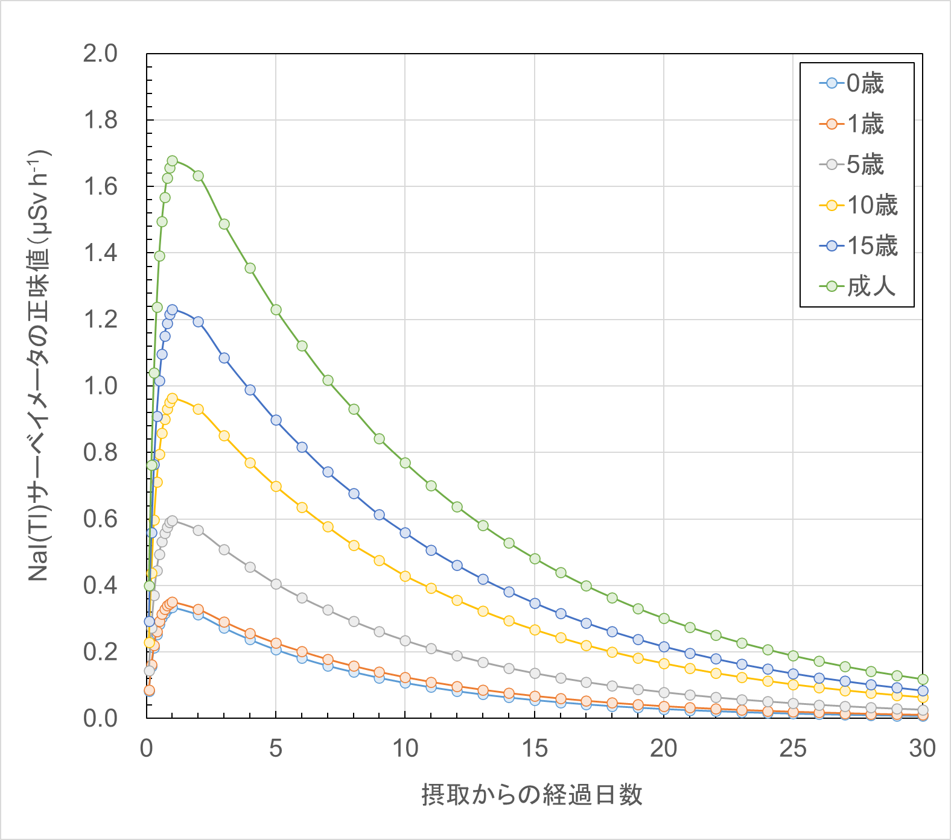
甲状腺簡易測定に用いるスクリーニングレベル
甲状腺等価線量100 mSvに相当する正味値
甲状腺等価線量100 mSvに相当する正味値
（ただし5歳児年齢群以下は保護者による代理測定）
モニタリング期間
1 µSv/h
0.5 µSv/h
0.2 µSv/h
0.2 µSv/h
0歳児群：1歳未満（満年齢で0歳のみ）
1歳児群：1歳以上3歳未満（満年齢で1歳、2歳）
5歳児群：3歳以上8歳未満（満年齢で3歳、 4歳、 5歳、 6歳、 7歳）
10歳児群：8歳以上13歳未満（満年齢で8歳、 9歳、 10歳、 11歳、 12歳）
15歳児群：13歳以上18歳未満（満年齢で13歳、 14歳、 15歳、 16歳、 17歳）
成人群：18歳以上（満年齢で18歳以上）
子供【5歳児以下】の保護者が、呼吸量の差に応じて吸入すると仮定
保護者の摂取量
=子供の摂取量 ×
成人の呼吸量
子供の呼吸量
Notes:
内閣府（原子力防災担当）原子力規制庁.の甲状腺被ばく線量モニタリング実施マニュアルでは，甲状腺簡易測定に用いるスクリーニングレベルは年齢・性別に関係なく一律に0.2µsv/hに設定されました。前スライドで示したように5歳年齢群以下ではスクリーニングレベルを適用することが困難であるため（左図），行動を共にした保護者等から線量推定することを述べましたが，成人と子供の呼吸量の違いを考慮することで可能です。また，保護者等にスクリーニングレベルを合理的に適用することも可能です（右図）。
【参考資料】
Kim et al. Screening levels of TCS-172 NaI(Tl) survey meters used for direct thyroid measurements in nuclear disasters. Radiat. Prot. Dosim. 199 (15-16): 1989-1993; 2023.
原子力規制庁 第3回緊急時の甲状腺被ばく線量モニタリングに関する検討チーム
https://www.nra.go.jp/disclosure/committee/other_meetings/20210527_01.html
配布資料 資料５－２ スクリーニングレベルについて
https://www.nra.go.jp/data/000353495.pdf

Slide 31
おわりに
原子力災害時における公衆被ばくに関して，放射性ヨウ素による甲状腺内部被ばくが重要（特に小児）
放射性ヨウ素の物理半減期は短いので，曝露後早期の甲状腺測定が不可欠
様々な年齢群の公衆が甲状腺測定の対象となる
実効的かつ堅牢な甲状腺測定の体制づくりが喫緊の課題
Notes:
本講義のまとめです。
・ 原子力災害時における公衆被ばくに関して，放射性ヨウ素による甲状腺内部被ばくが重要（特に小児）…チョルノービリ原発事故に伴う調査においても小児の甲状腺被ばくによる健康リスクが確認されており，原子力災害時における公衆の被ばくモニタリングでは小児の甲状腺被ばく線量測定が特に重要です。
・ 放射性ヨウ素の物理半減期は短いので，暴露後早期の甲状腺測定が不可欠…I-131の物理学的半減期が約8日と短いことから，検出できなくなる前に甲状腺被ばく線量モニタリングを開始することが必要です。
・ 様々な年齢群の公衆が甲状腺測定の対象となる…現状の課題としては，放射線リスクの高い乳幼児に特化した甲状腺モニタの開発ですが，現在進められており，早期の現場導入が期待されます。
・ 実効的かつ堅牢な甲状腺測定の体制づくりが喫緊の課題…避難，一時移転，避難退域時検査などの一連の放射線防護スキーム全体で甲状腺被ばく線量モニタリングを位置付け，実施体制の準備が必要です。

